Slide 1


Grupo chileno
Como quisiera decirte
1968
Roberto
Lima-Perú
Hacer clic para comenzar

Slide 2
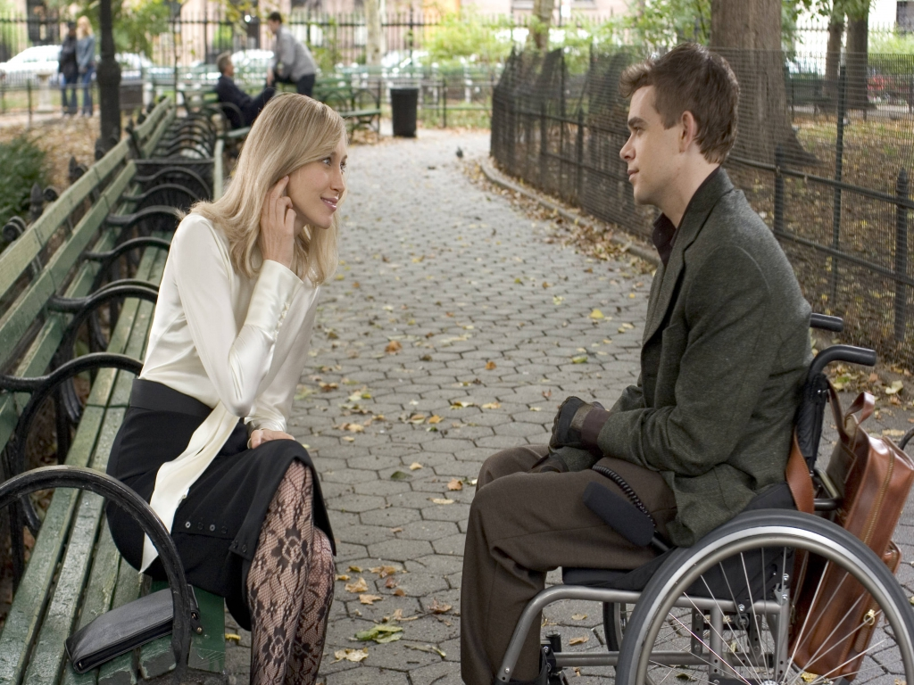
Como quisiera decirte
algo que llevo aquí dentro

Slide 3

clavado como una espina
y así va pasando el tiempo

Slide 4

sin atinar a decirte
lo que a diario voy sintiendo

Slide 5
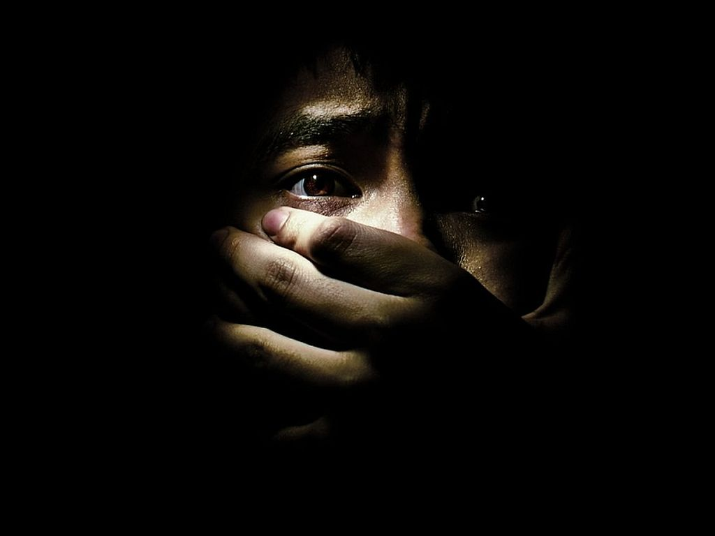
por temor quizás a oírte
cosas que oírte no quiero

Slide 6
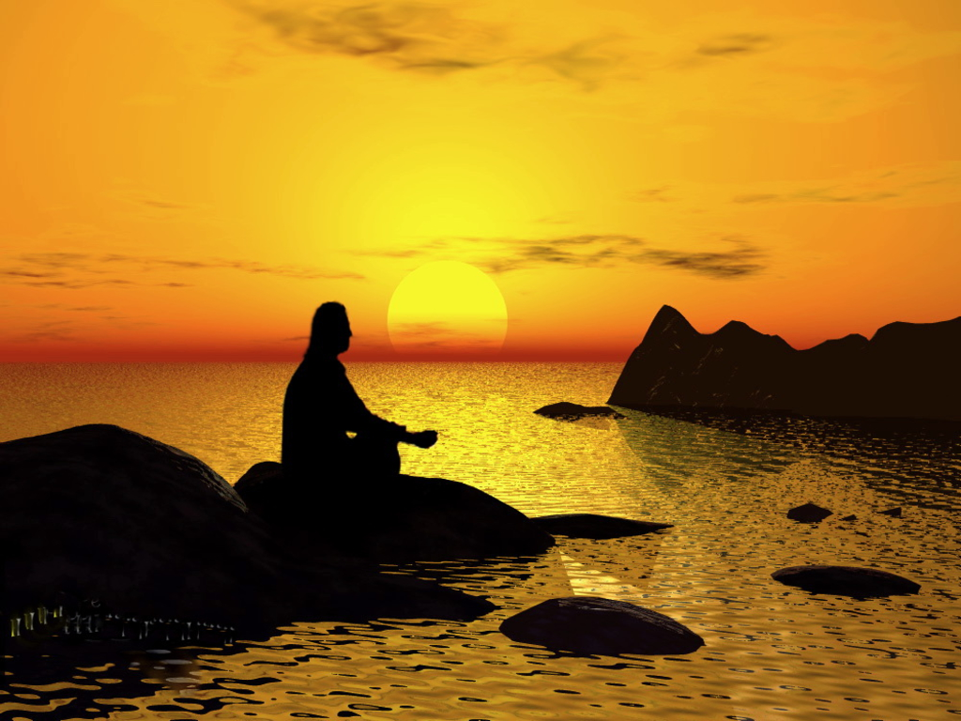
Como quisiera decirte
que cuando contemplo el cielo

Slide 7

la estrella me va diciendo
como me faltan tus besos

Slide 8
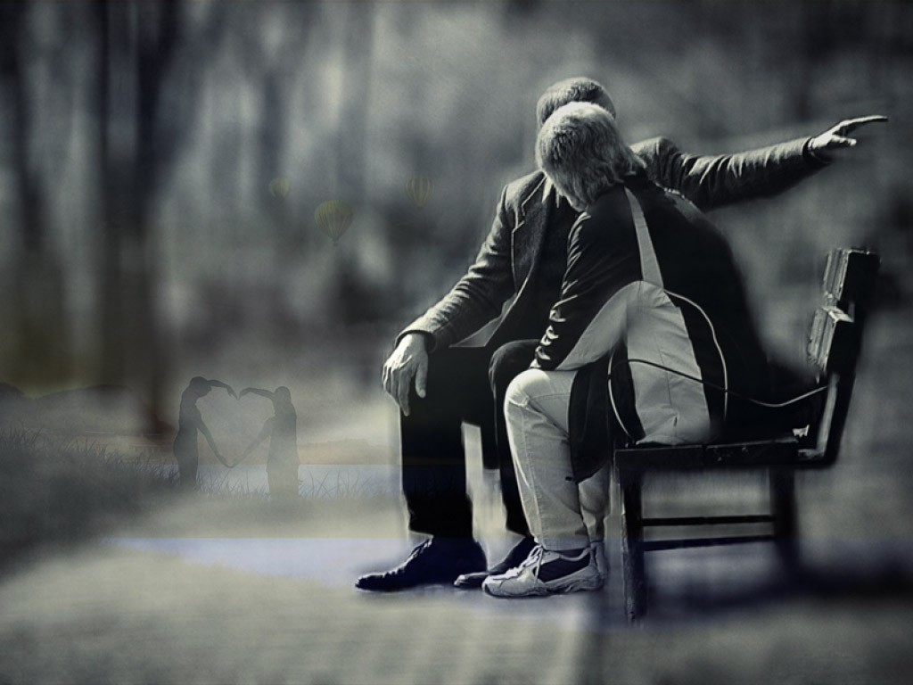
Como quisiera decirte
que me escuches un momento

Slide 9
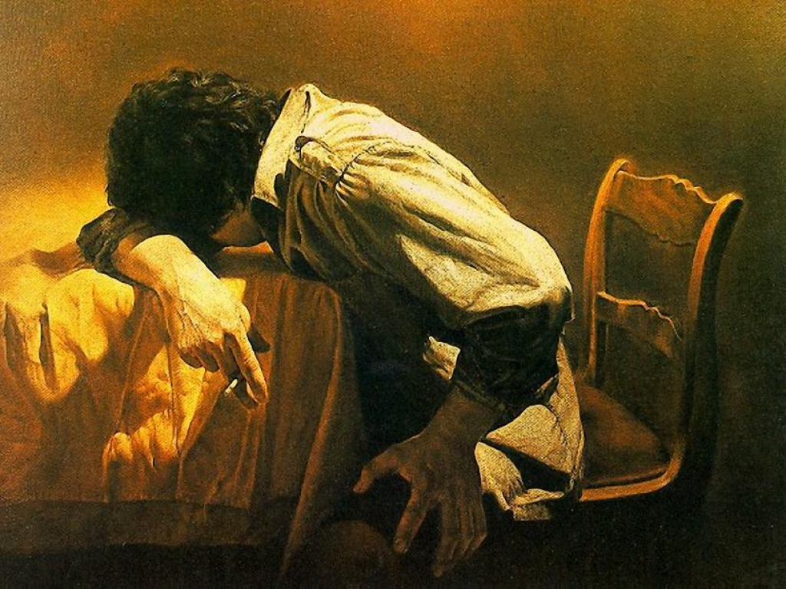
para quitarme del pecho
esto que me va oprimiendo

Slide 10
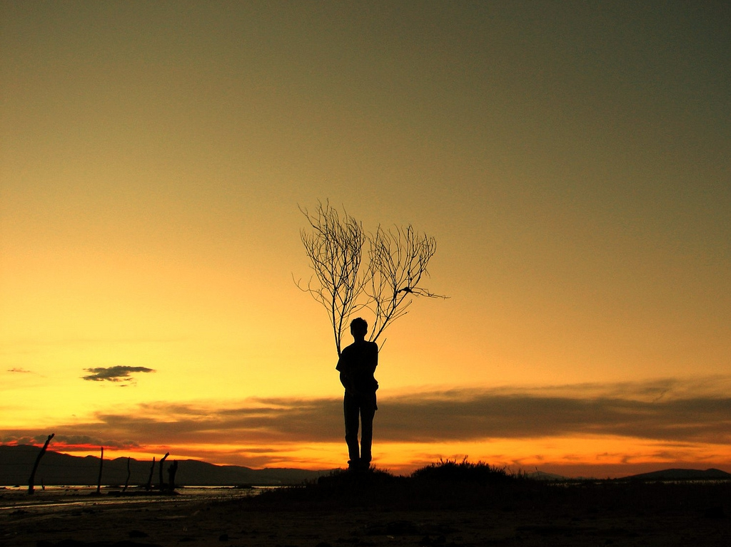
Como quisiera decirte
que cuando contemplo el cielo

Slide 11

tu estrella me va diciendo
como me faltan tus besos

Slide 12

Como quisiera decirte
que eres mi amor, mi lucero

Slide 13

que de sentirte tan lejos
de a poco me estoy muriendo

Slide 14
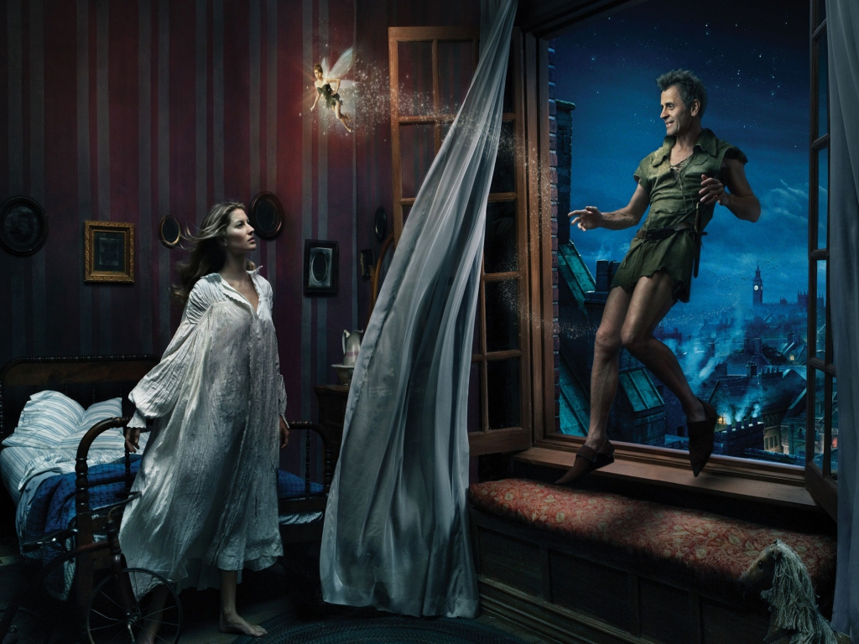

Que quiero que estés conmigo
como en un final de cuentos

Slide 15


Como quisiera decirte
decirte cuanto te quiero

Slide 16

Como quisiera decirte
decirte cuanto te quiero
Roberto

Slide 17



Accede a la sección que desees desde aquí:
Propia Creación
De la Red
Dedicatorias | Fechas Especiales | Graciosos
Historia y Arte | Lugares | Musicales
Naturaleza y Ciencias | Política | Reflexión
Religiosos | Románticos | Salud
Dedicatorias | Fechas Especiales | Graciosos
Historia y Arte | Lugares | Musicales
Naturaleza y Ciencias | Política | Reflexión
Religiosos | Románticos | Salud
Si deseas recibir pps periódicamente en tu correo electrónico subscríbete aquí:

